Slide 1





건강할 때 미리미리 『No 암! Yes 조기검진!』
Notes:
항상 재활사업에 대한 헌신과 노력을 다하고 계시는 여러분들의 열정과 노고에 감사드리며 발표를 시작하겠습니다.

Slide 2
목 차
1
일반 현황
2
사업의 필요성
3
사업 추진 전략
4
사업 추진 내용
5
사업 추진 결과

Slide 3
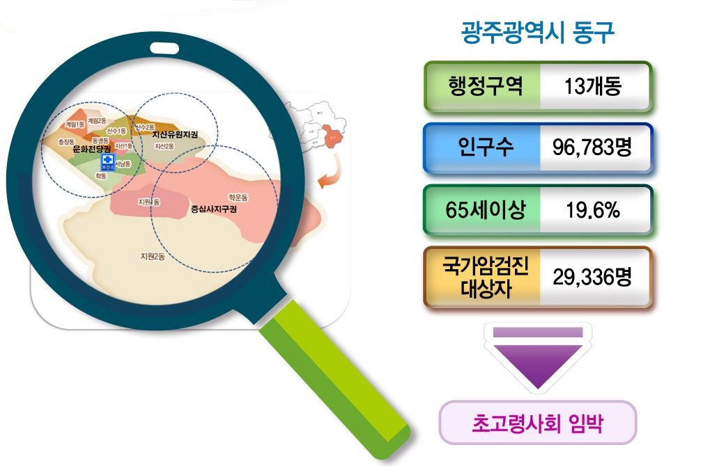
지역 현황
1

Slide 4
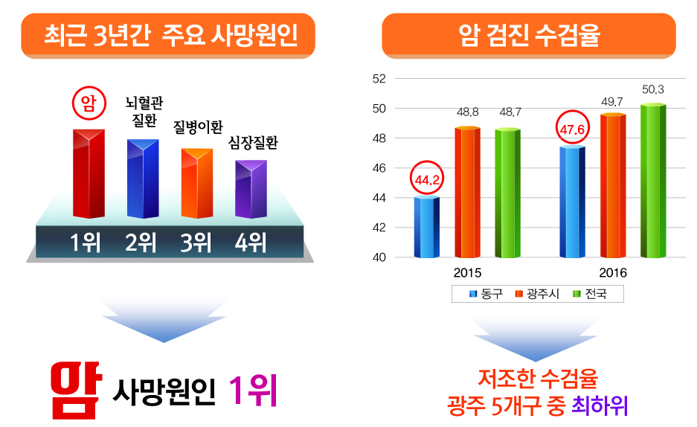
사업의 필요성
2
단위:%

Slide 5

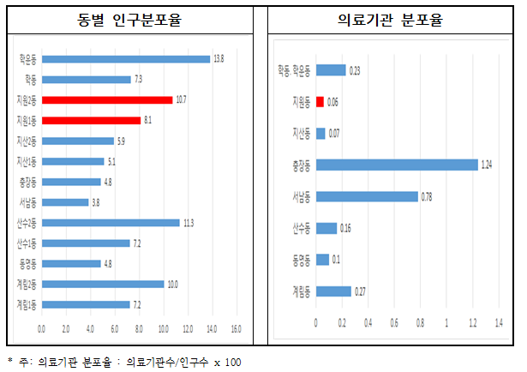
사업의 필요성
2
동별 인구분포 및 의료기관 현황

Slide 6
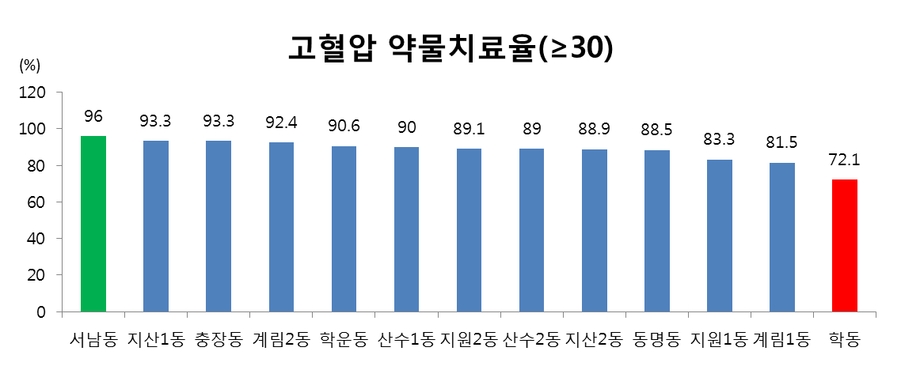
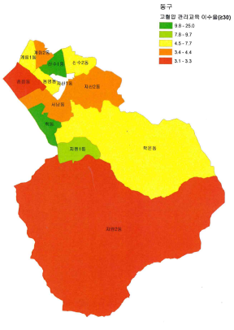
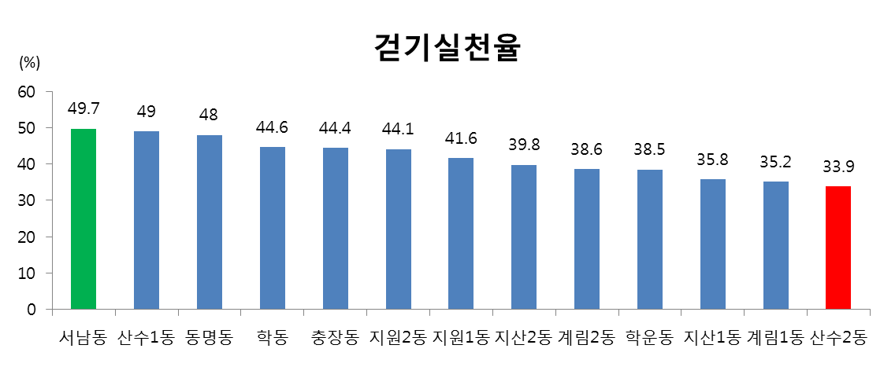
사업의 필요성
2
2011~2014년 지역사회건강조사 동별 건강행태분석

Slide 7


사업 추진 전략
3

Slide 8
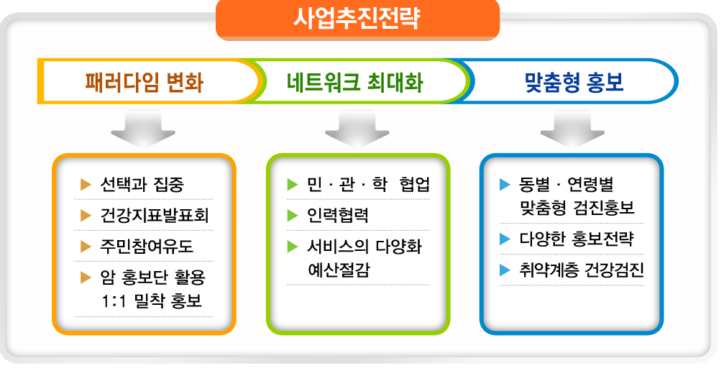
사업 추진 전략
3

Slide 9
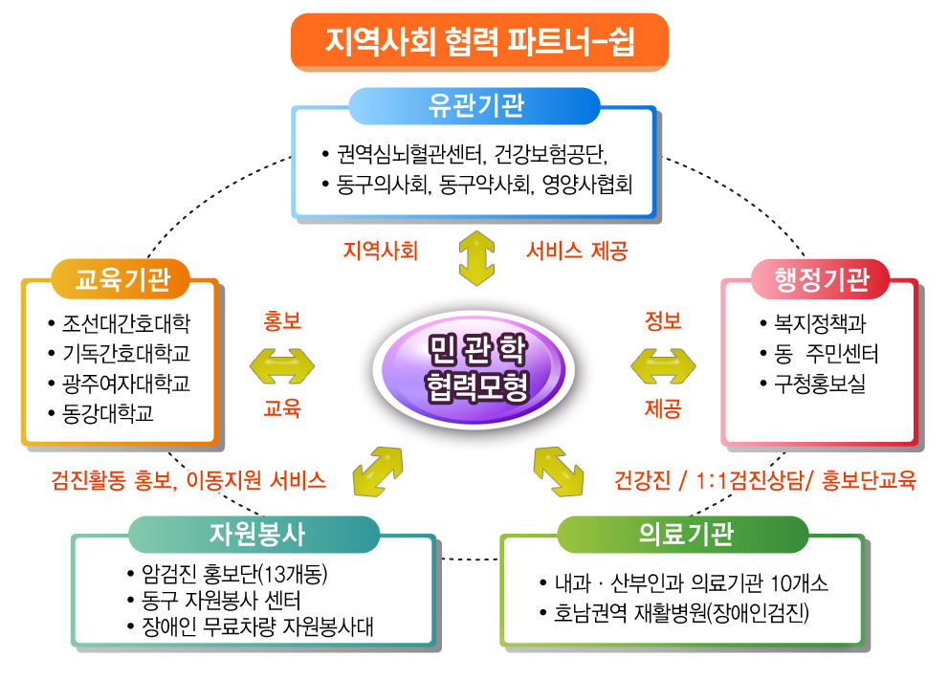
사업 추진 전략
3

Slide 10
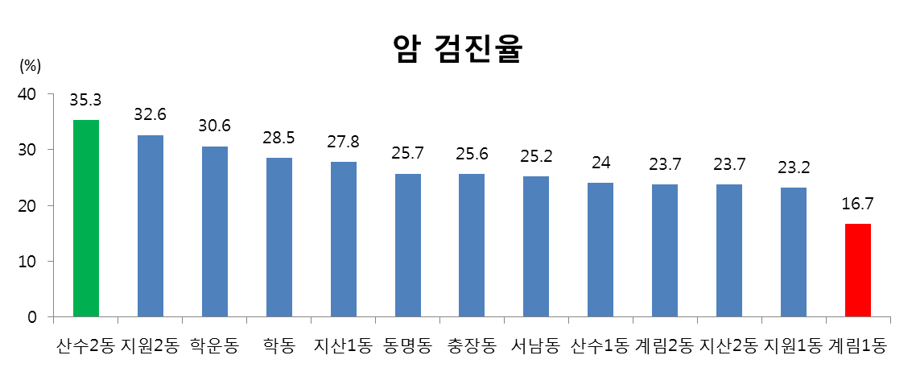
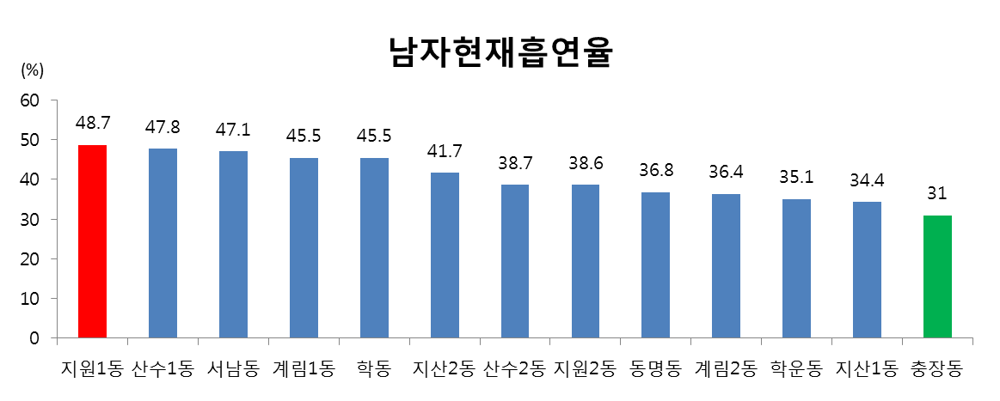
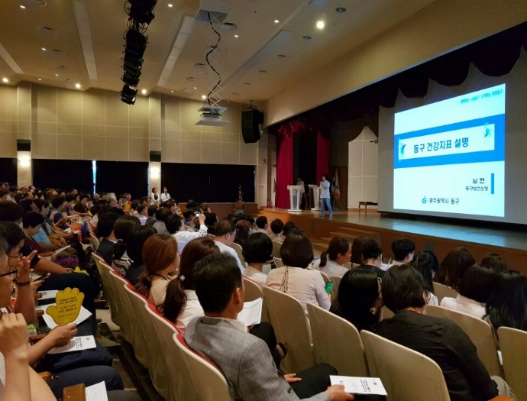
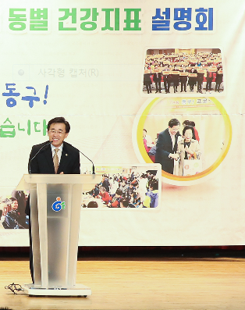
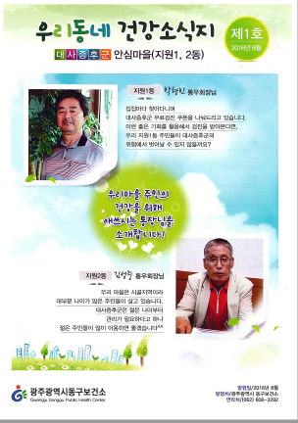
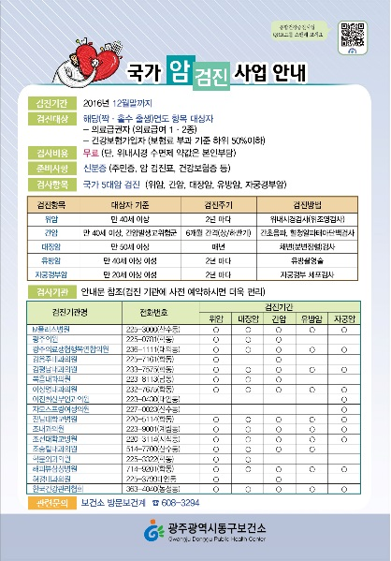
사업 추진 내용
4
주민대상
건강지표 설명회
동별 건강지표설명회 추진 지역의 건강문제 관심 유발
- 암수검률 및 만성질환(고혈압, 당뇨 등)관련 지표
우리동네 건강소식지를 통한 검진안내

Slide 11
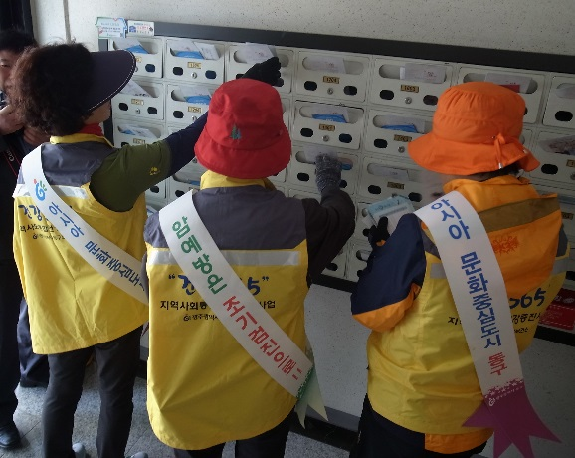
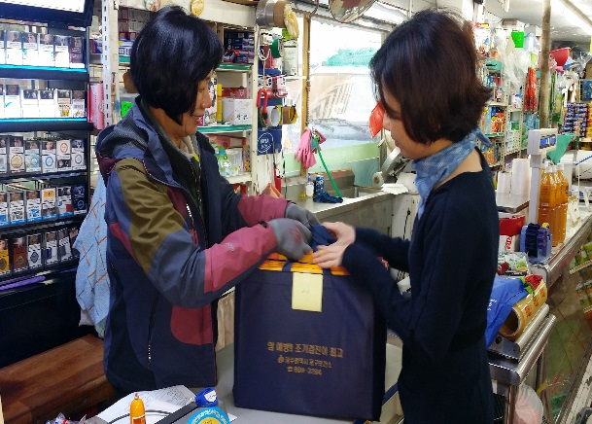
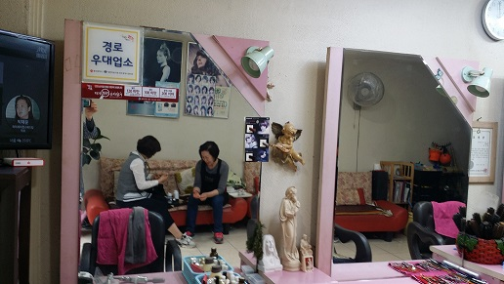
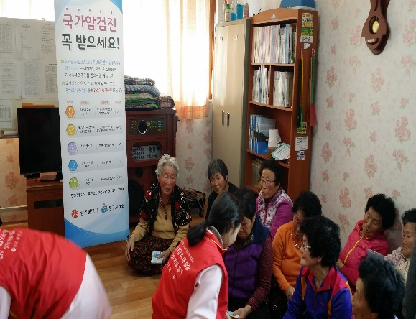
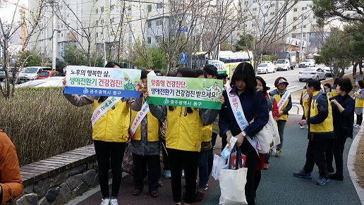
사업 추진 내용
4
암홍보단 동별 10명씩 130명 위촉, 1:1 밀착 홍보
- 아파트, 미용실, 슈퍼마켓, 문화센터, 공원 및 다중이용시설
검진홍보단 월1회 전문교육 실시
암 홍보단 활동

Slide 12

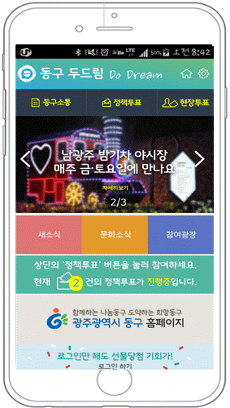
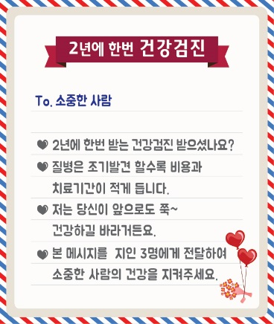
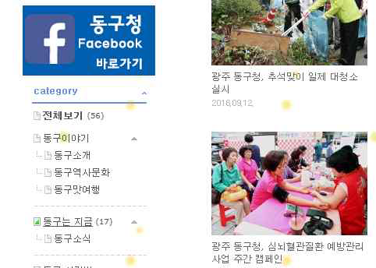
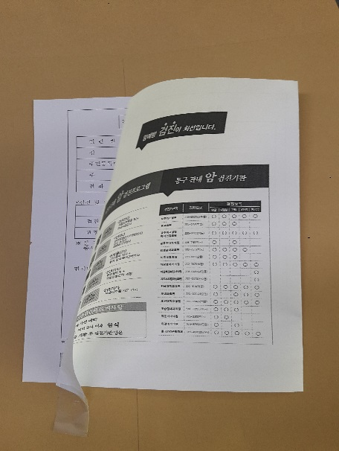
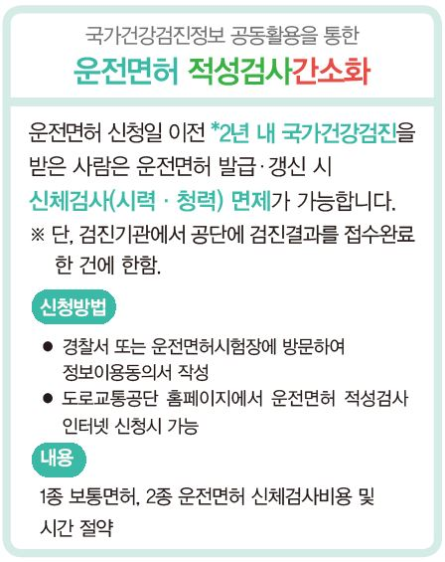
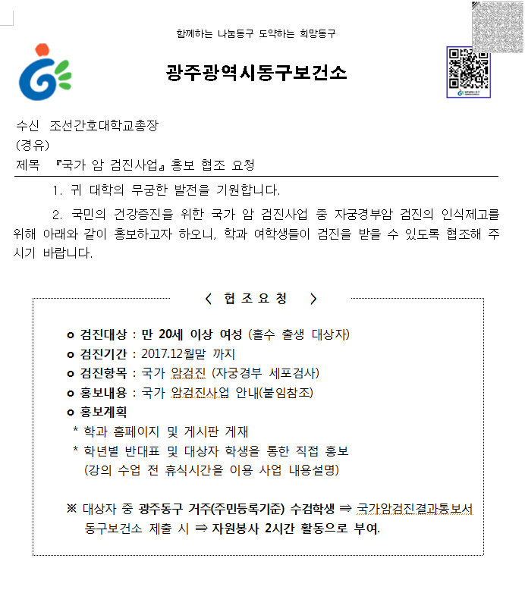
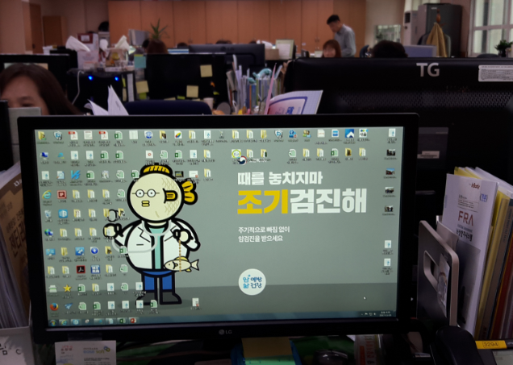
사업 추진 내용
4
동구 어플 및 SNS 홍보
운전면허적성검사 및 보건증 활용 검진 안내
대학 학과홈페이지 및 게시판홍보
맞춤형
홍보
(젊은층)

Slide 13

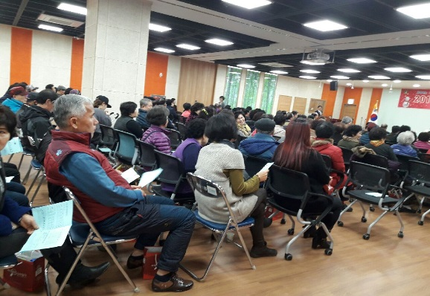
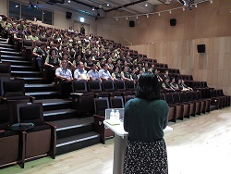
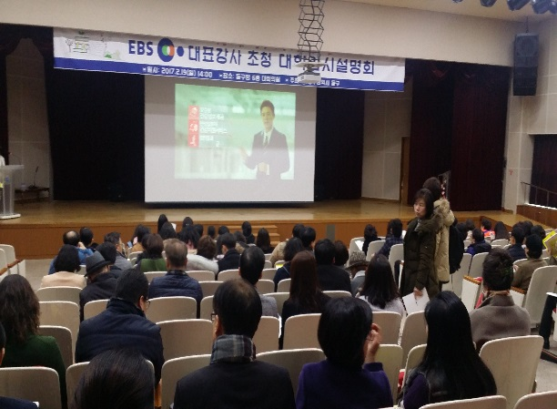
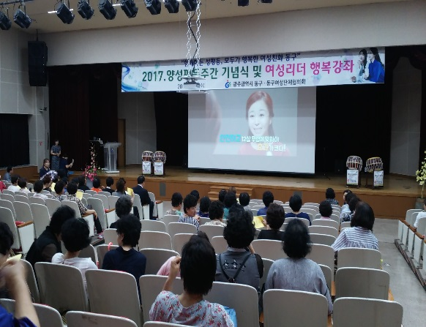
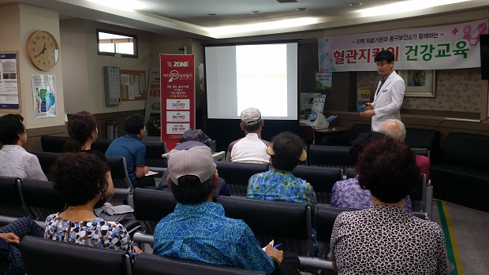
사업 추진 내용
4
관내 검진기관 암검진 안내 및 건강관련 상담
대학입시설명회, 여성리더 대상 교육
KT 등 관내 사업장 방문교육 실시
찾아 가는
이동 홍보
(중년층)

Slide 14
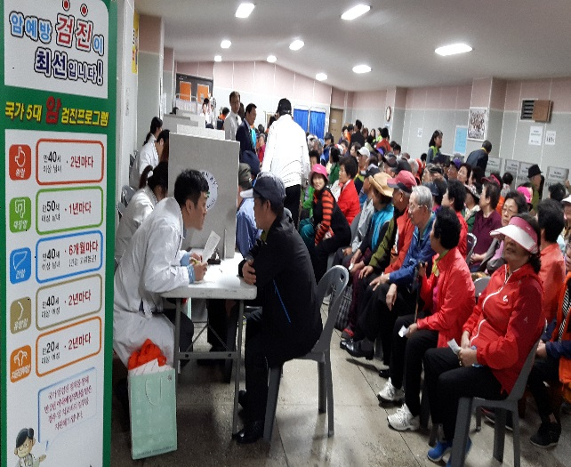
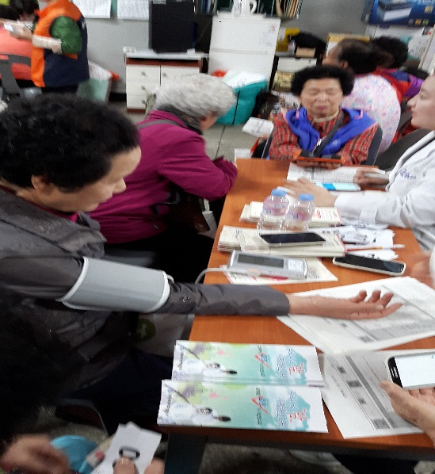
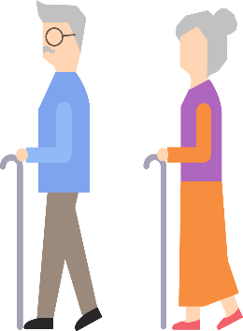
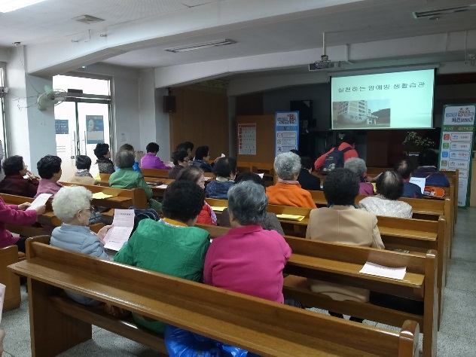
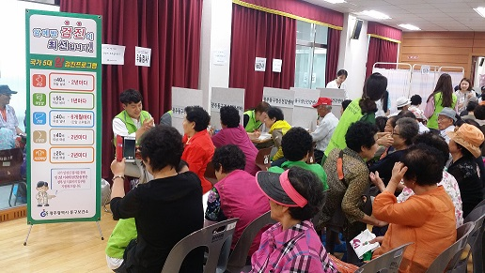
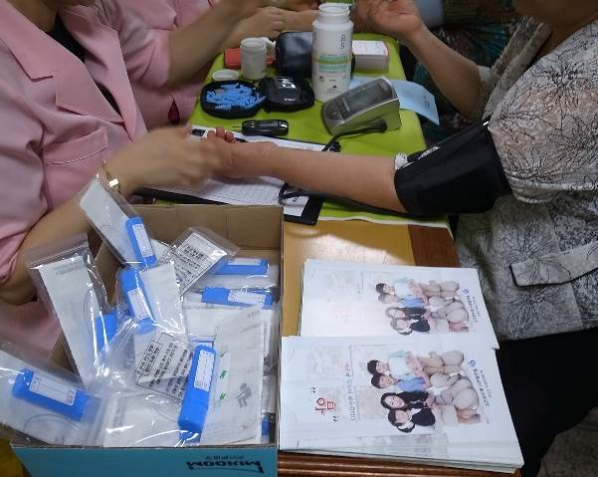
사업 추진 내용
4
보건소 치매검진과 연계, 관심과 홍보 극대화
노인대학, 경로당 방문 교육
건강검진 질환의심자 상담 및 혈압, 당뇨, 콜레스테롤 측정
치매검진과
연계한 홍보
(노년층)

Slide 15

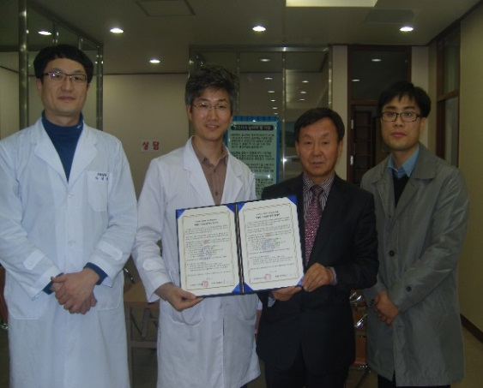
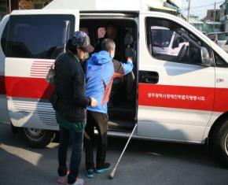
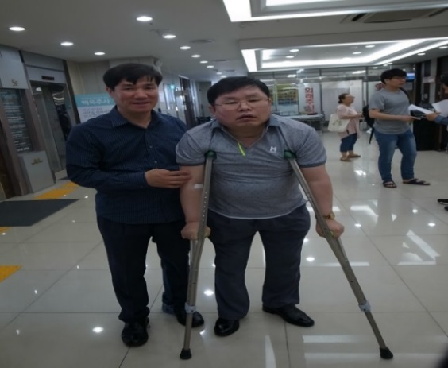
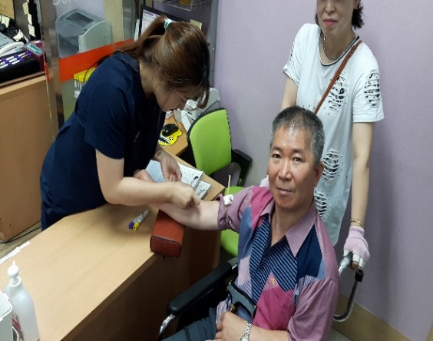
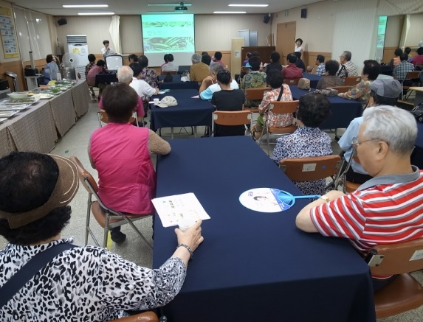
사업 추진 내용
4
의료기관 협약 등 지역사회 협력 구축
장애인 활동도우미 및 무료 이동차량 연계 검진
유소견자 체계적 관리
취약계층
건강검진
(장애인)

Slide 16
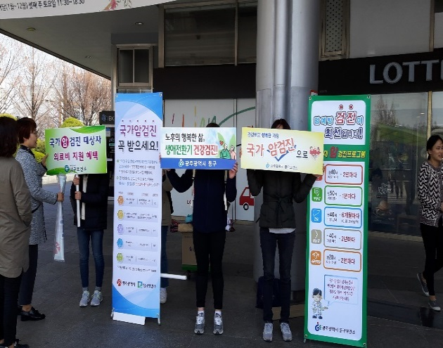
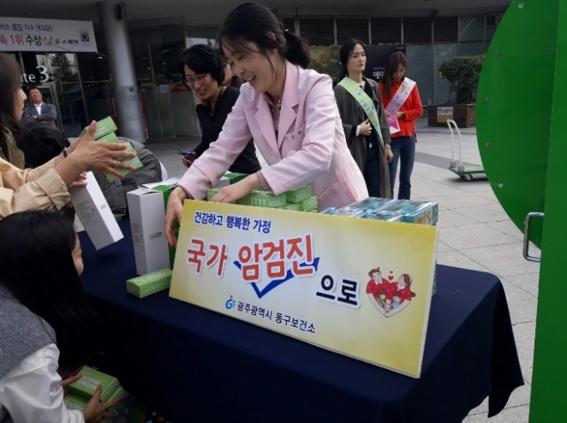
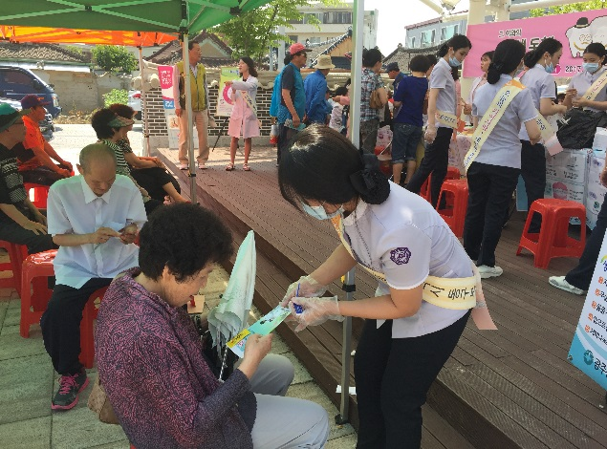
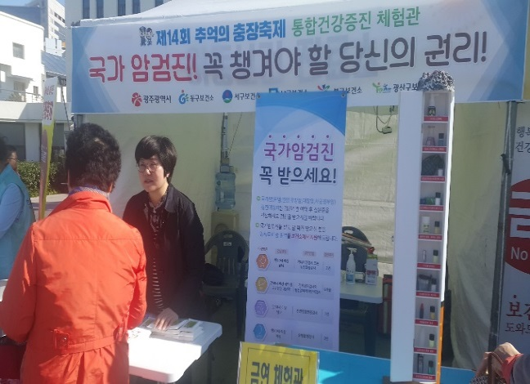
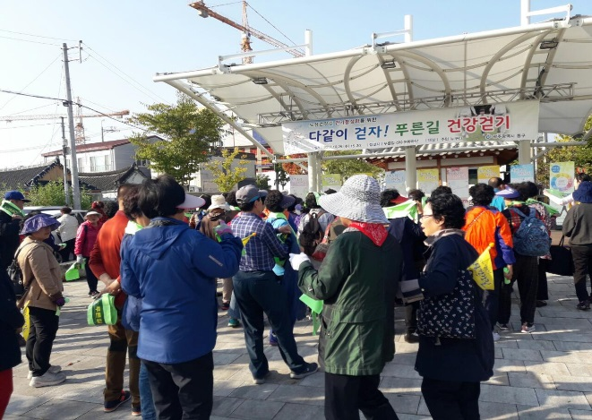
사업 추진 내용
4
암 예방의날, 걷기캠페인을 통한 암검진 인식개선 도모
동구충장축제 등, 각종 행사 연계 캠페인 실시로 지역주민 맞춤 홍보
지역축제연계
홍보관 운영

Slide 17
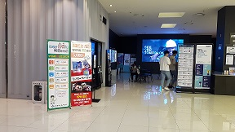
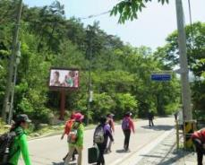
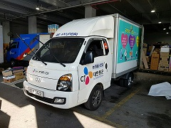


사업 추진 내용
4
다양한
홍보방법 추진
택배차량, 대형전광판을 통한 대중홍보
영화관등 홍보동영상 상영
건강조사원 활용 암검진 홍보

Slide 18








사업 추진 내용
4
다양한
홍보물 제작
슈퍼마켓 검진홍보용 종이가방 제작, 대장암 채변통
동별 맞춤형 현수막 및 포스터 제작

Slide 19

사업 추진 결과
5
암홍보단 활용 적극적 개입을 통한 홍보
수검율 향상
지역주민 특성별 맞춤 홍보방안 구축
지역사회 협력 연계 지원 등

Slide 20

사업 추진 결과
5
주민과의 소통으로 암검진에 대한 인식률 변화
암검진 인식률 향상
(지원1.2동)
- 다양한 전문인력을 통한 대상자들과의 라포형성으로 암검진 수검인식 변화 향상

Slide 21

사업 추진 결과
5
지원 1 . 2동 주민대상 건강검진 결과 상담
질환의심자
조기발견
- 건강검진을 통한 질환의심자 조기발견 의료기관 연계

Slide 22





사업 추진 결과
5
지원1.2동 주민대상 검진쿠폰증정
주민대상 고혈압운동교실, 마을걷기 추진
만성질환자 고혈압, 당뇨 등록관리 및 교육
보건사업 연계

Slide 23

사업 추진 결과
5
사업 전 후 개선 요인
개선 요인
찾아가는 검진 홍보로 검진율 향상
지역자원 협력 참여로 예산절감 및 다양한 검진서비스 제공
지역주민 관심과 지지로 암검진 인식 개선

Slide 24
암 예방! 국가 암 조기검진이 최선
감사합니다

